Slide 1
Opakovanie - Horenie
7.Ročník

Slide 2
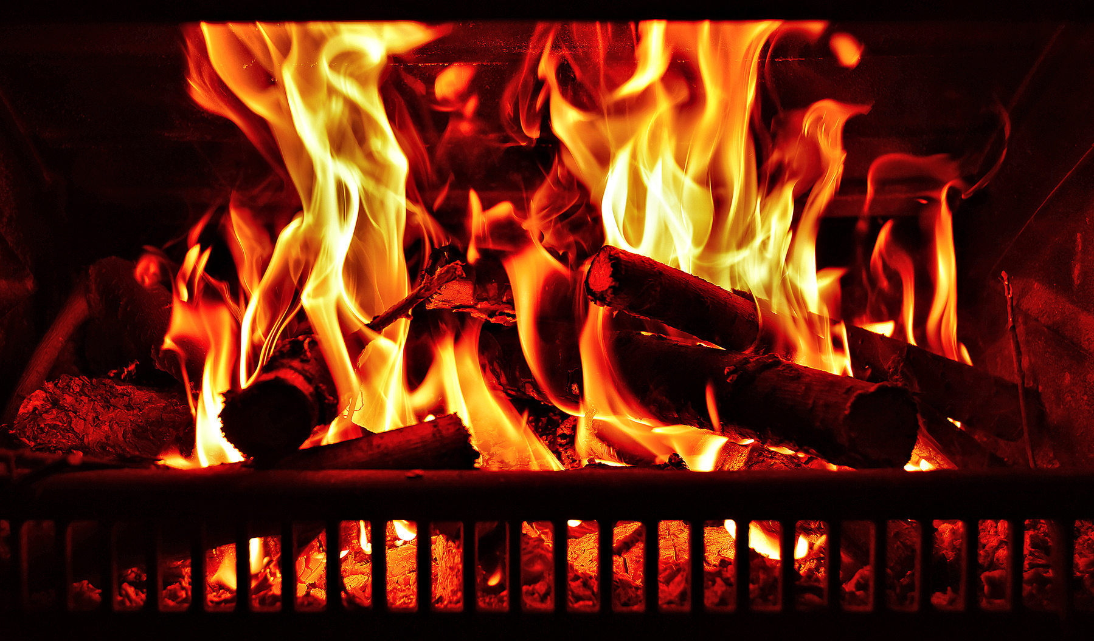
Čo je to horenie ?
Je prudká chemická reakcia, pri ktorej sa uvoľňuje svetlo a teplo

Slide 3
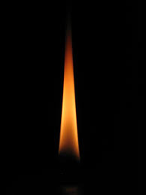
Čo je to plameň ?
Je stĺpec horiacich, väčšinou plynných látok

Slide 4
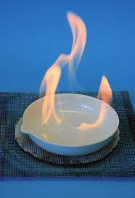
Aký dej charakterizuje horenie?
Pri horení vznikli úplne iné látky → chemický dej

Slide 5

Aké podmienky musíme splniť, aby prebehlo horenie?
Prítomnosť horľavej látky
Prítomnosť kyslíka
Dosiahnutie zápalnej teploty

Slide 6

Čo je to horľavina a v akých skupenstvách sa vyskytuje ?
Je to látka, ktorá reaguje so vzdušným kyslíkom, pričom vzniká plameň
Môže byť vo všetkých skupenstvách

Slide 7
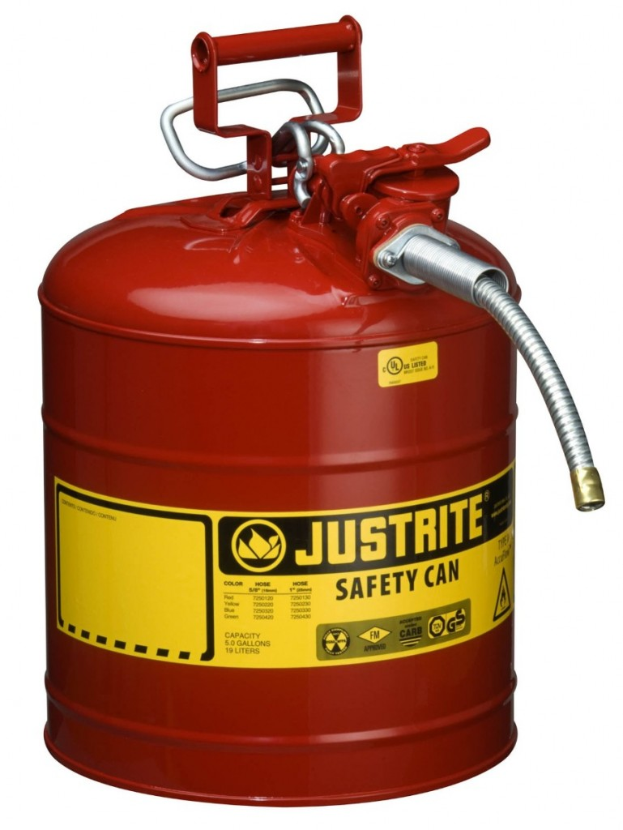
Aké podmienky musíme dodržiavať pri práci s horľavinami?
Horľaviny musia byť výrazne označené
2. Skladovanie:
V malých množstvách
V dobre uzavretých nádobách
V uzavretých a dobre vetraných miestnostiach
3. V blízkosti horľavín nemožno pracovať s otvoreným ohňom

Slide 8

Čo je to zápalná teplota a ako ju dosiahneme ?
Je to teplota, pri ktorej sa látka zapáli
Zápalnú teplotu možno dosiahnuť plameňom, iskrou, teplom uvoľneným pri chemickej reakcii

Slide 9
Požiar a jeho hasenie
7.ročník

Slide 10
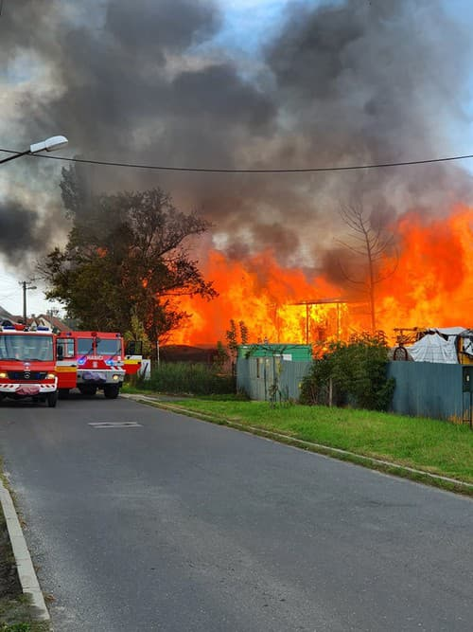
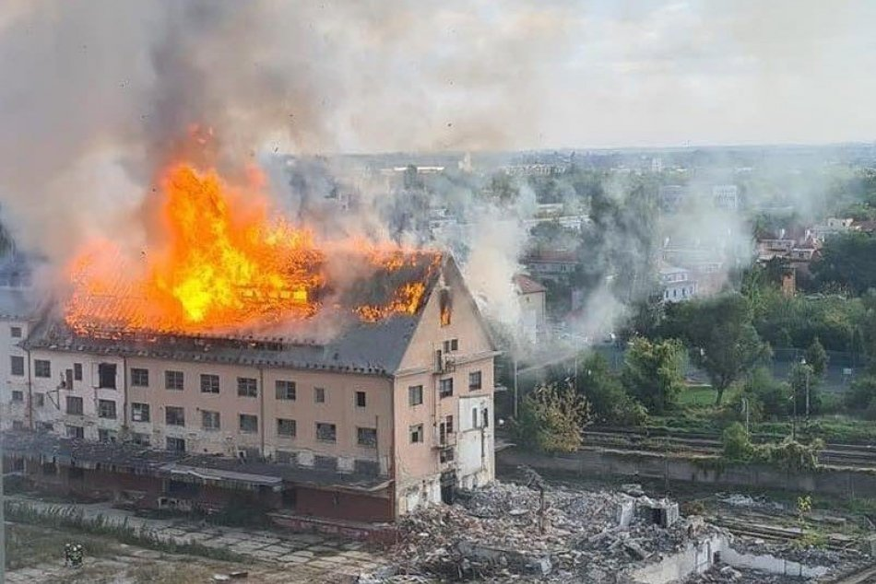
Požiar
- je každé nežiadúce horenie, pri ktorom sú ohrozené osoby, zvieratá, majetok alebo životné prostredie.

Slide 11
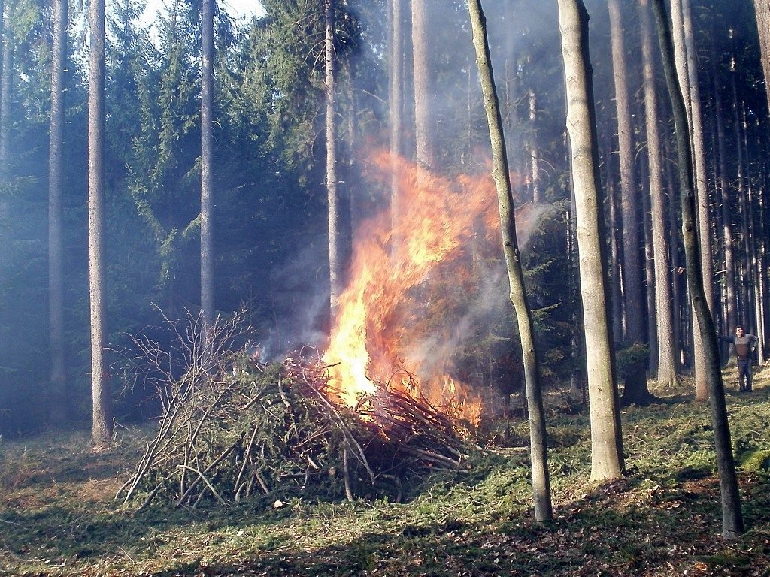
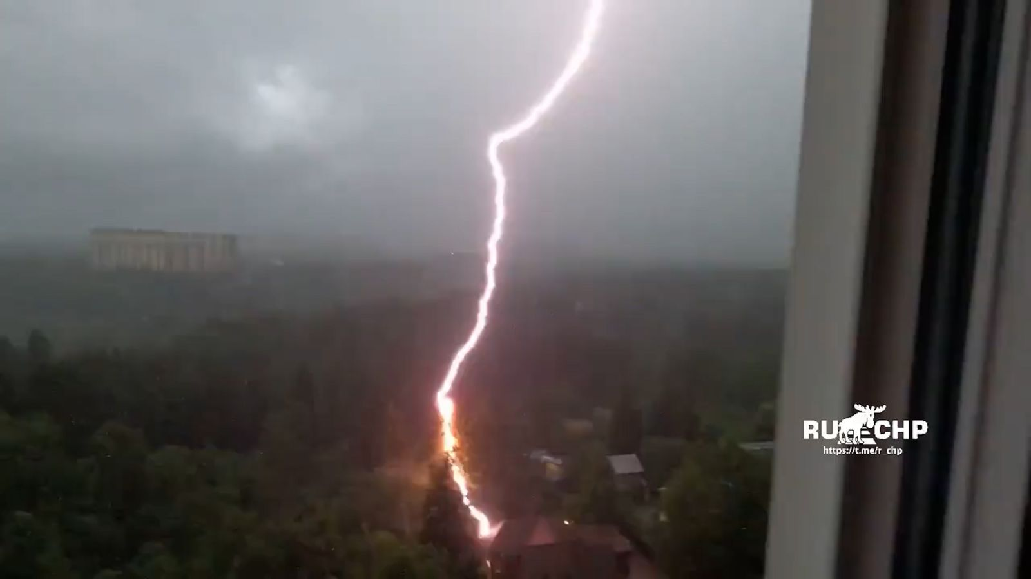
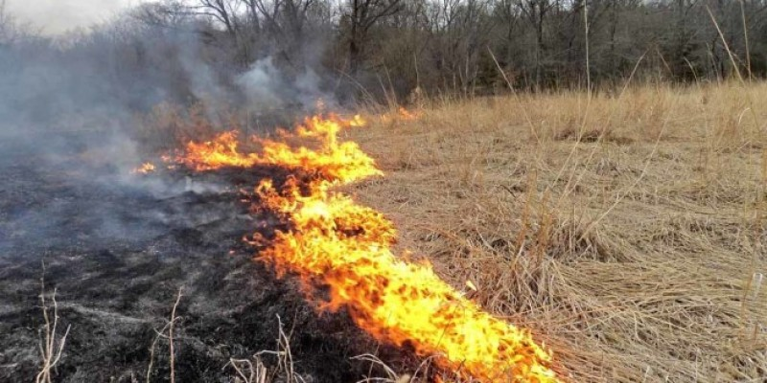

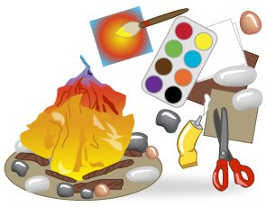
Hlavné príčiny vzniku požiarov:
Zakladanie ohnísk v blízkosti lesa
Úder blesku
Vypaľovanie trávy
Fajčenie, poruchy na elektrických obvodoch a zariadeniach, hry detí s ohňom

Slide 12
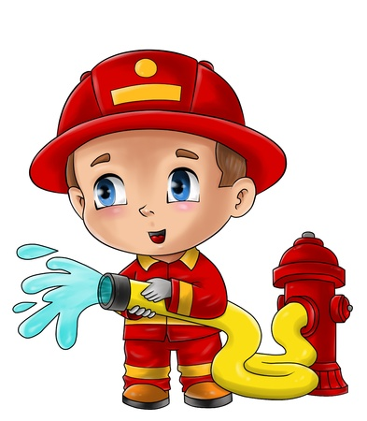
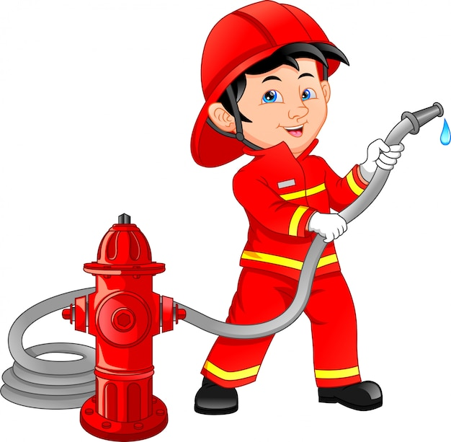
Ako hasiť požiar ?
1. Odstránenie horľavej látky – prieseky v lesoch, ktoré bránia šíreniu požiarov
2. Zabránenie prístupu vzdušného kyslíka – striekanie penových, práškových a snehových hasiacich prístrojov, vody, piesku alebo hliny na horľavú látku
3. Ochladenie látky pod zápalnú teplotu – pomocou vody alebo snehového hasiaceho prístroja
Vodou nikdy nehasíme zariadenia pod napätím, ani olej a benzín!!!!

Slide 13
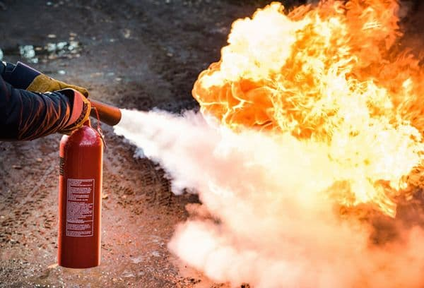

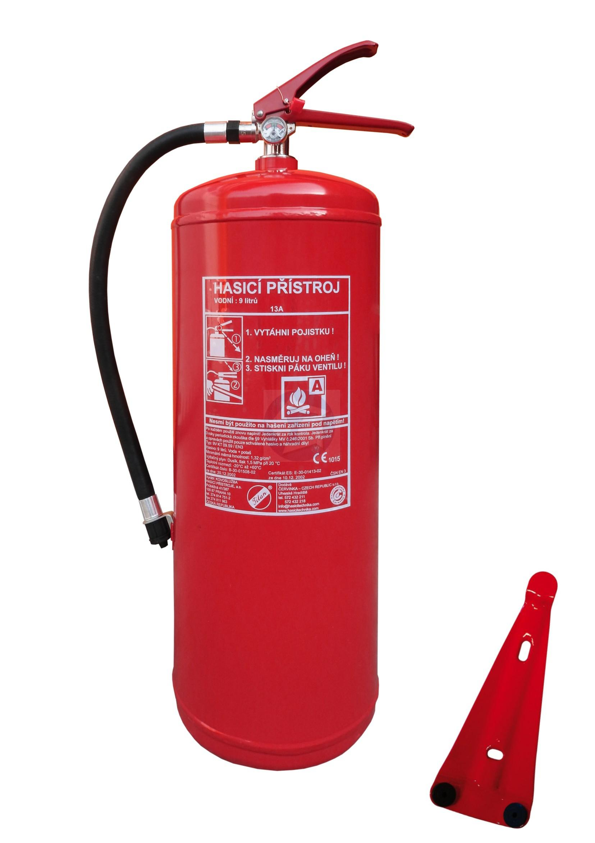

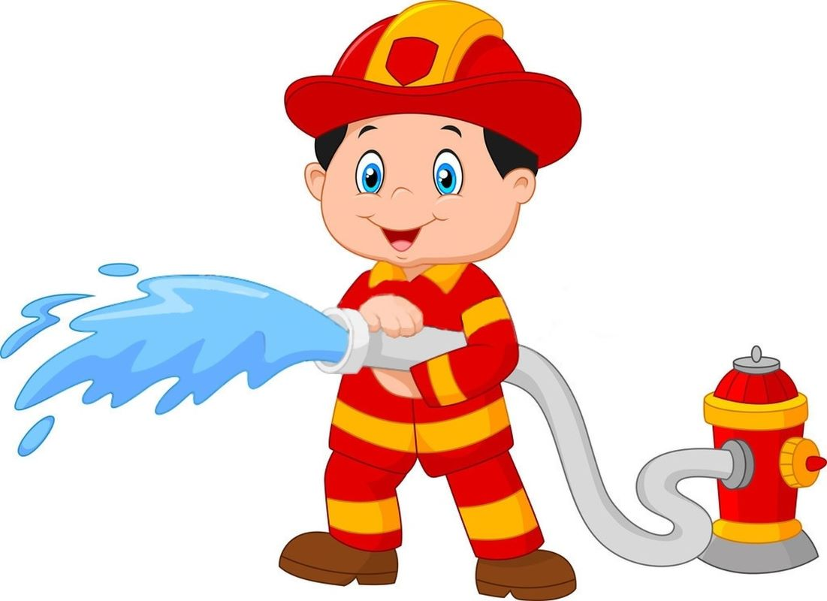

HASIACE LÁTKY
1. Voda, vodný hasiaci prístroj
Tuhé látky, ktoré nereagujú s vodou
Zariadenia pod napätím, olej, benzín

Slide 14
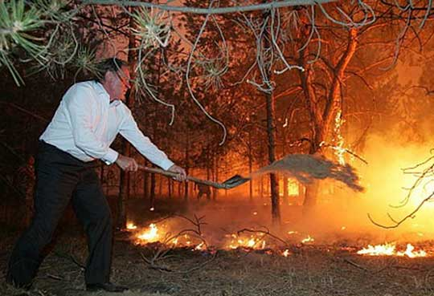

HASIACE LÁTKY
2. Piesok
Menšie požiare, kde nemôžme použiť vodu
Elektronika

Slide 15
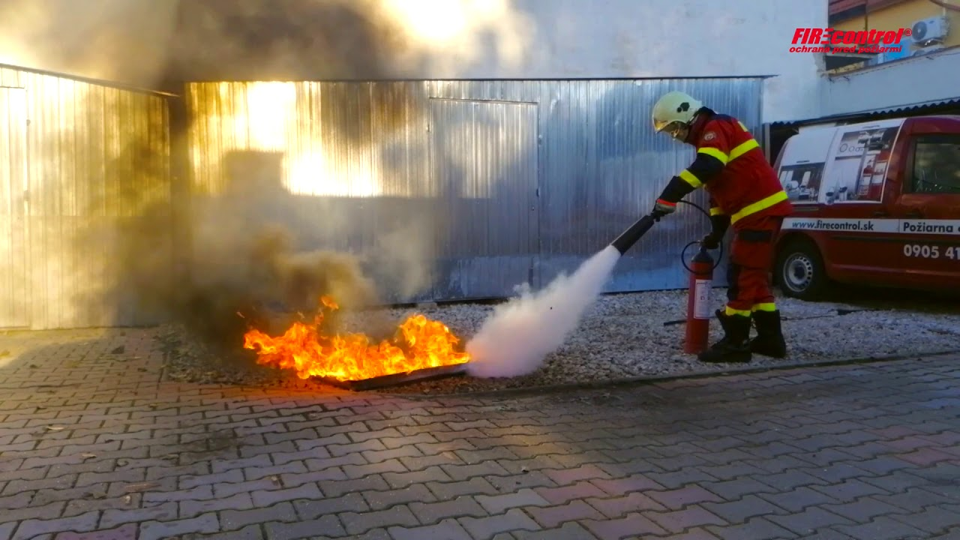
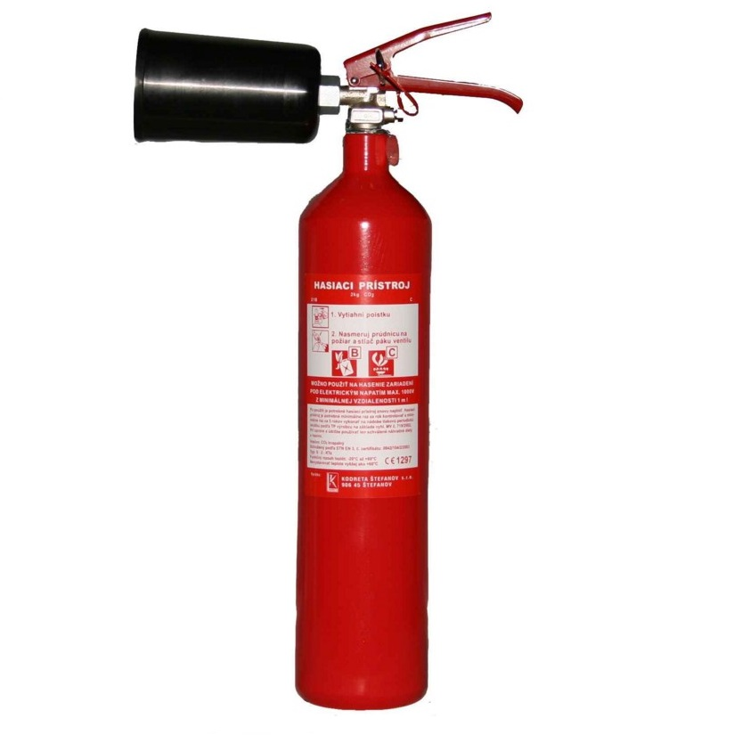
HASIACE LÁTKY
3. Snehový hasiaci prístroj
Tuhé, kvapalné a plynné látky, zariadenia pod napätím
Práškové látky

Slide 16
Nájdi jeden rozdiel ☺
Vodný hasiaci prístroj
Snehový hasiaci prístroj

Slide 17
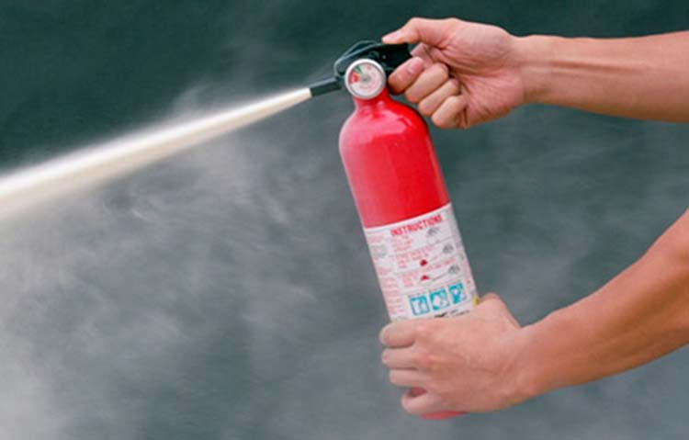
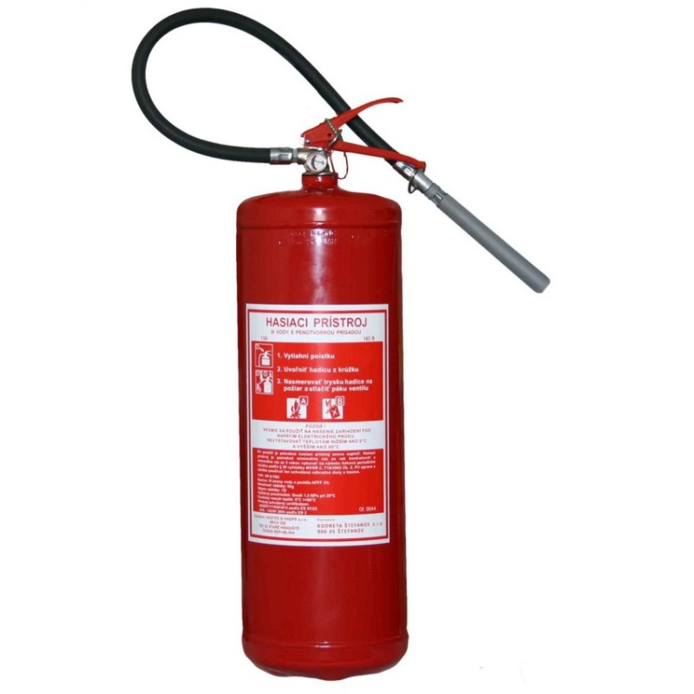
HASIACE LÁTKY
4. Penový hasiaci prístroj
Tuhé a kvapalné látky
Zariadenia pod napätím

Slide 18
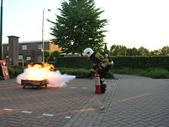
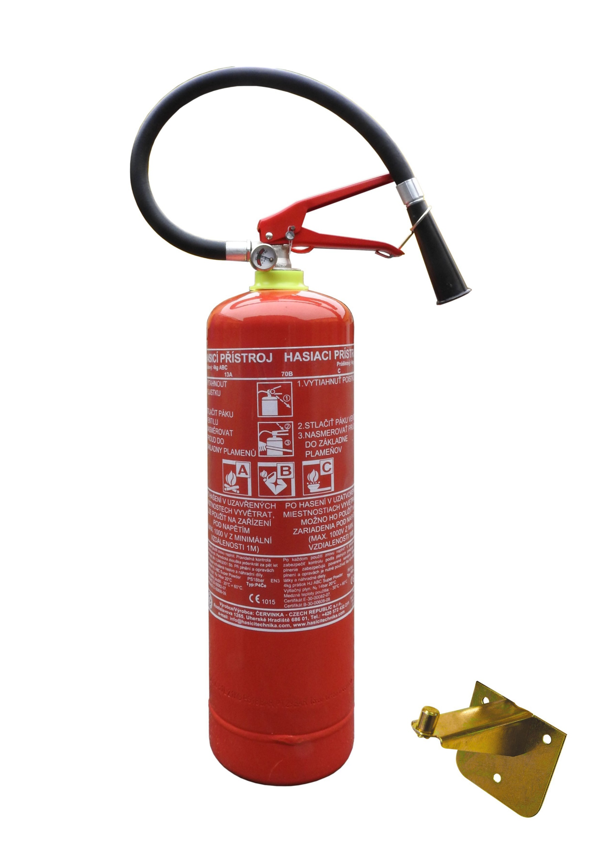
HASIACE LÁTKY
5. Práškový hasiaci prístroj
Tuhé, kvapalné a plynné látky, zariadenia pod napätím
Jemná elektronika, práškové látky

